Slide 1



Курский завод
«Маяк»
Курский завод
«Маяк»
АМПЛИПУЛЬС
Аппараты физиотерапии

Slide 2
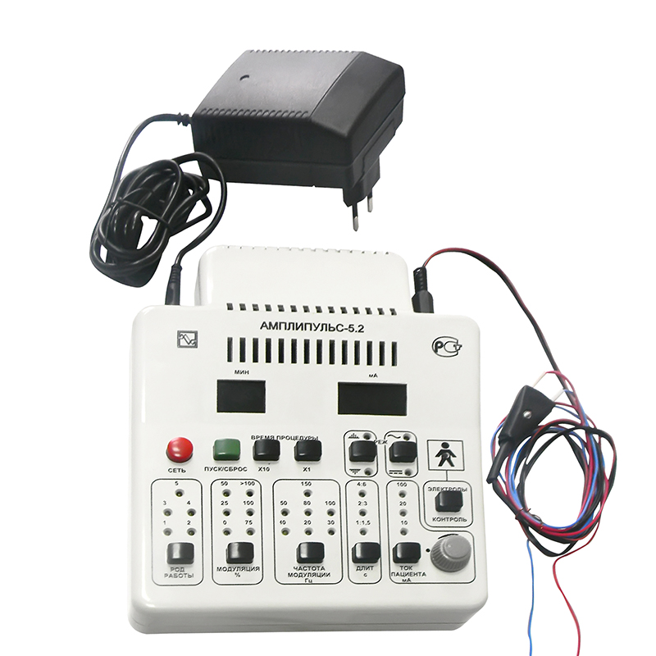
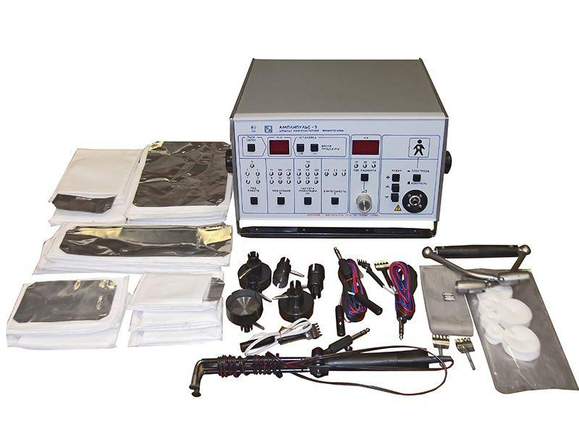
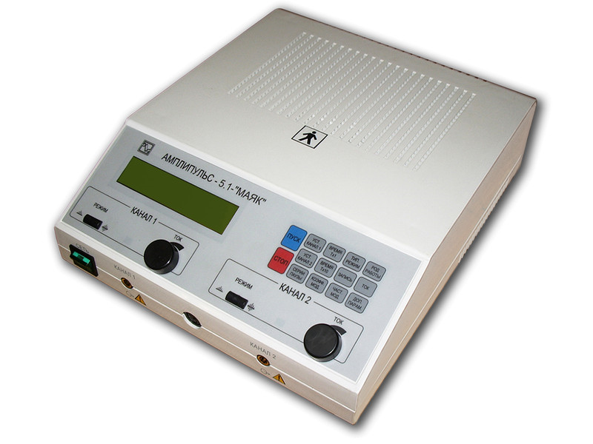
МОДЕЛЬНЫЙ РЯД
АМПЛИПУЛЬС-5
АМПЛИПУЛЬС-5.1 – «МАЯК»
АМПЛИПУЛЬС-5.2
100 % Российское производство
Напрямую от завода-изготовителя
Применяются материалы разрешенные в медицинской практике
Медицинское изделие имеет РУ
Отсутствие НДС
Аппарат низкочастотной физиотерапии Амплипульс предназначен для лечебного воздействия модулированными синусоидальными токами звуковой частоты с целью обезболивающего и противовоспалительного действия

Slide 3
НАШИ ПРЕИМУЩЕСТВА
Наименование прибора и производителя | Аппараты серии «Амплипульс 5.0» «Амплипульс 5.1» «Амплипульс 5.2» | Амплипульс-5ДС ООО «СПДС», г. Ярославль | Элескулап ООО «МедТеКо», г. Москва
Категория пациентов | Взрослые, дети (от 3 мес.) | Взрослые | Взрослые
Возможность работы в двухканальном режиме | да | нет | нет
Комплектность | Расширенная комплектация для лечения ряда заболеваний | 14 одноразовых электродов различного размера | 14 электродов различного размера
Время работы в повторно-кратковременном режиме, час | 8 | 6 | 6

Slide 4
МЫ ГОТОВЫ К СОТРУДНИЧЕСТВУ
Цены от завода-изготовителя
Расширенная гарантия – 18 месяцев
Всегда в наличии на складе в Курске
Сопровождение в торгах и аукционах

Slide 5




Нам доверяют оснащение физиотерапевтических кабинетов и отделений медицинские организации по всей стране
Городские больницы Санкт-Петербурга
Областные и городские больницы Самарской области
Бронхолегочные санатории Москвы
Сеть санаториев АО «РЖД», входящих
в крупнейшую российскую гостиничную сеть AZIMUT Hotels

Slide 6
КОНТАКТЫ
ОТДЕЛ
ПРОДВИЖЕНИЯ ГРАЖДАНСКОЙ ПРОДУКЦИИ
+7 4712 25 46 40
доб. 804, 805
n.potolova@kursk-mayak.ru
e.fedorova@kursk-mayak.ru
СЛУЖБА МАРКЕТИНГА
И СБЫТА
+7 4712 25 46 40 доб. 803
sbyt@kursk-mayak.ru
+7 4712 25 46 40
Факс:
+7 4712 52 96 44
Курск
info@kursk-mayak.ru
http://www.kursk-mayak.ru/

